Slide 1


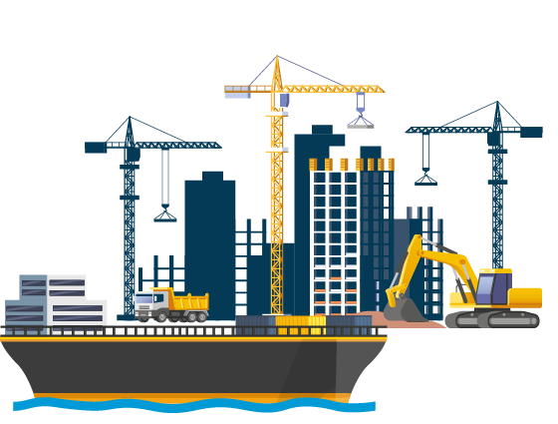
Emissiemonitoring Bouwlogistiek & Mobiele werktuigen
Inspiratiesessie Bouwlogistiek
27 juni 2023, Utrecht
Christiaan van Luik
Buck Consultants International

Slide 2
Verhaallijn
Inbedding Living Labs binnen bouwlogistiek
Welke living labs zijn er
Diversiteit aan type projecten, doelen, overeenkomsten en verschillen
Actueel
Kennisborging, Lessen die we trekken

Slide 3
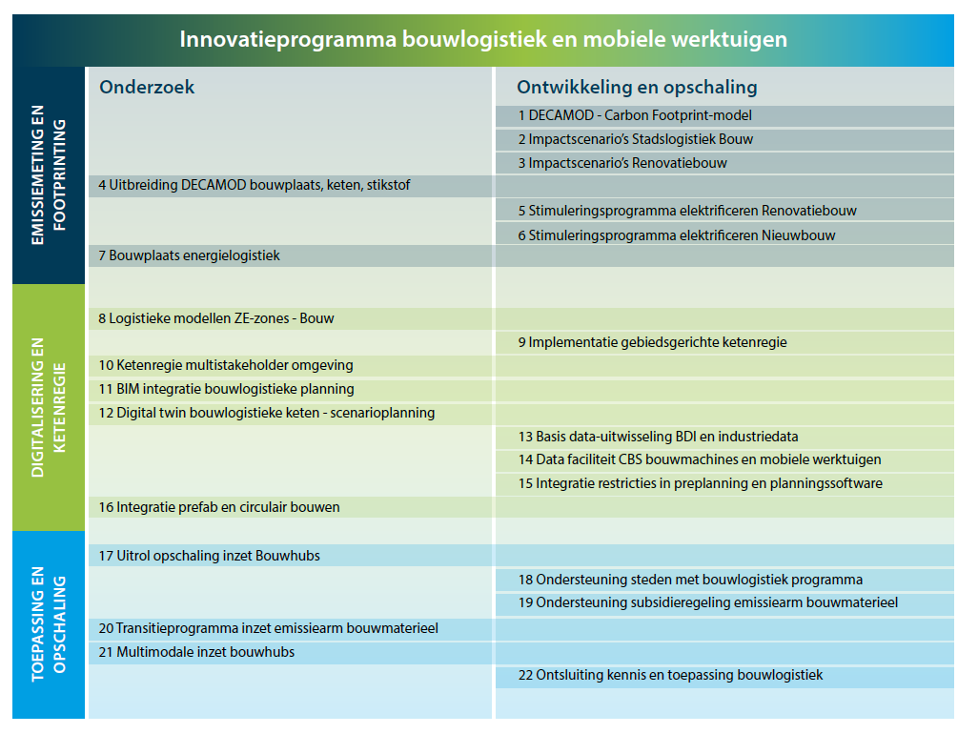
Scope van dit project
Wat doen we?
Monitoring van transportbewegingen (mens, materieel en materiaal) ten behoeve van de bouw
Sensoring van mobiele werktuigen om verbruiken (en daarmee emissies) te meten
Wat doen we daarmee?
In kaart brengen van emissies (CO2, NOx) gerelateerd aan bouwprojecten
Verfijnen van kengetallen om toekomstige voorspellingen accurater te maken

Slide 4

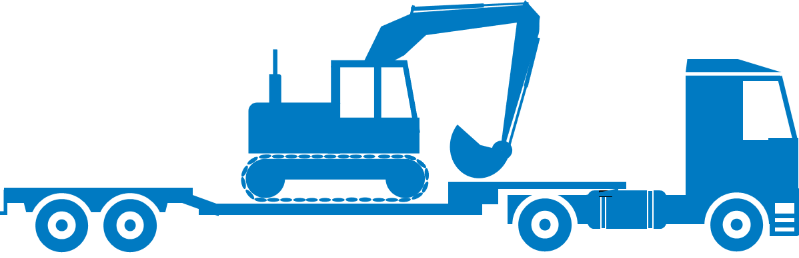

Dynamiek Bouwlogistiek en Mobiele werktuigen
Transport van materiaal & bouwafval
Leverancier/groothandel
Transporteur
Inzet van materieel
Aannemer
Materieeldienst
Onderaannemer
(Onder-)aannemer
Transport van materieel
Materieeldienst
Transporteur
Transport van personeel
Aannemer
Onderaannemer

Slide 5
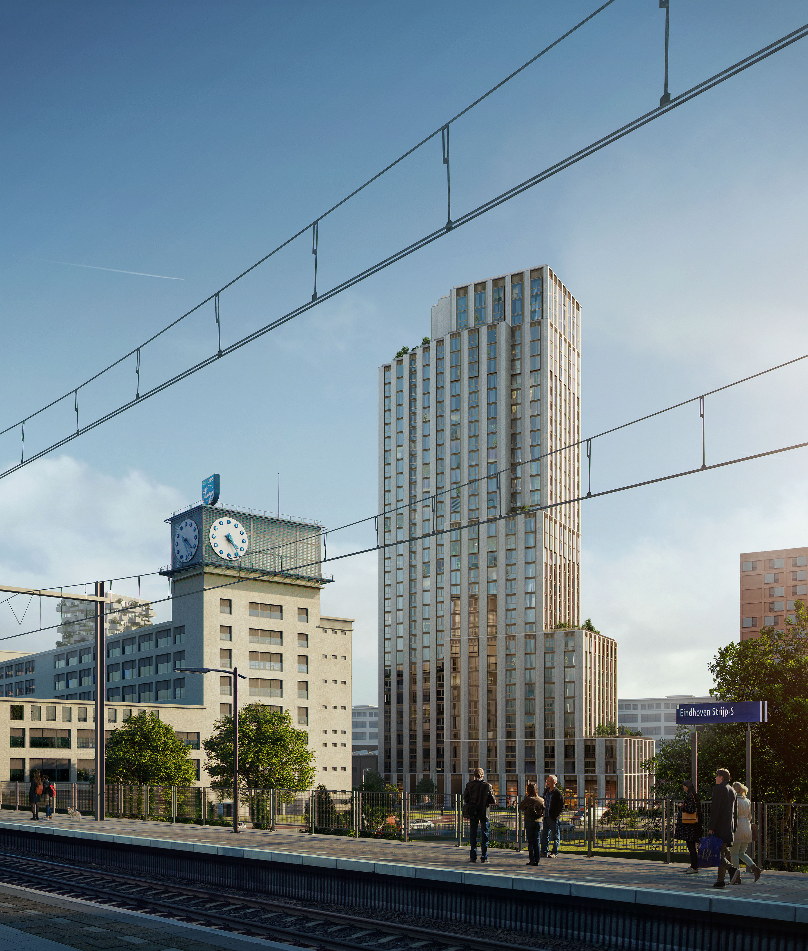
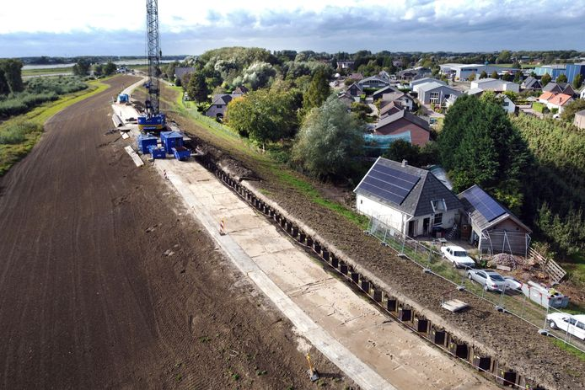
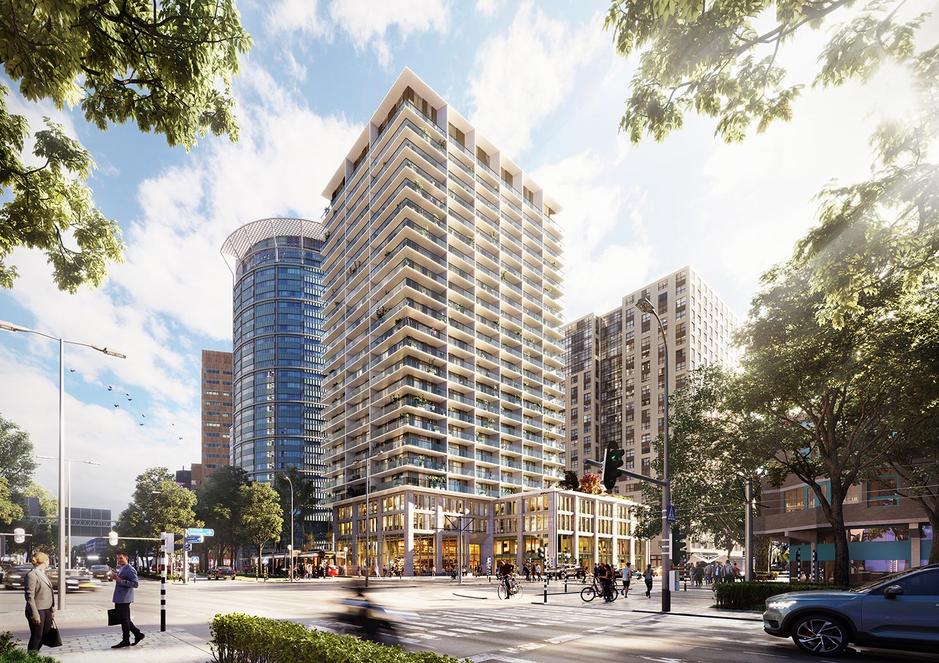
De Living Labs
LL Toren Niko, Eindhoven
Inzet bouwhub
Bouwpersoneel
LL GWW
Mobiele werktuigen
Energietransitie
Aan- en afvoerlogistiek
LL Katendrecht
Gebiedsontwikkeling
Nu uitbreiding naar andere bouwprojecten t.b.v. emissiemonitoring

Slide 6
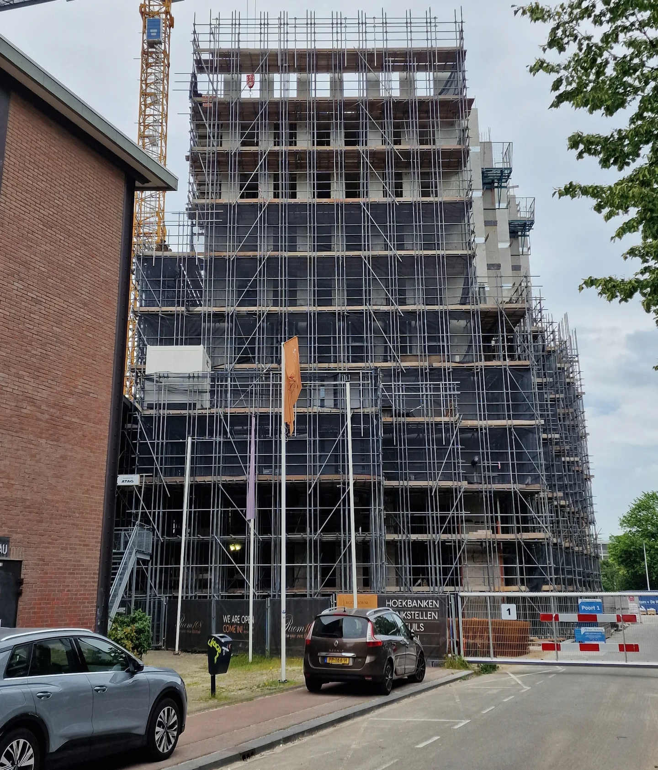
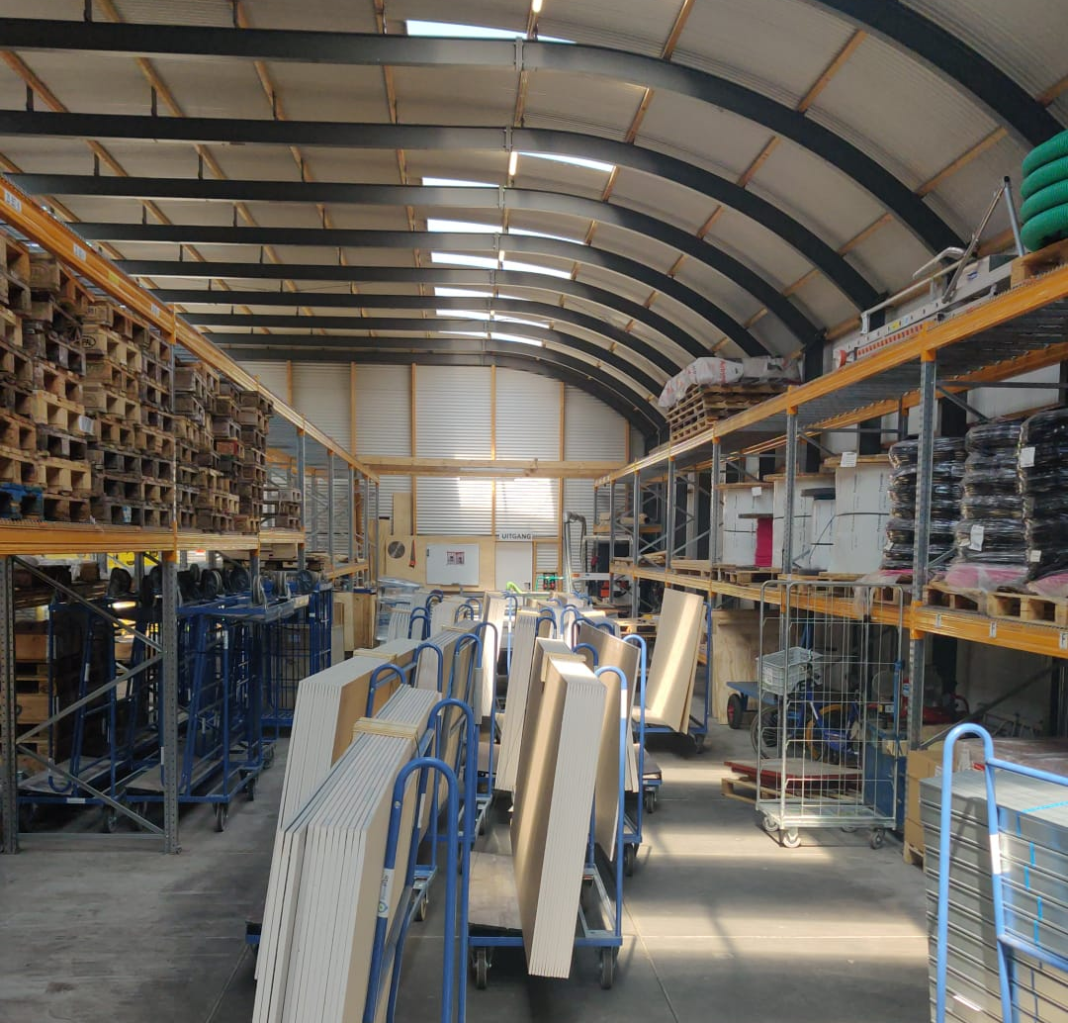
Living Lab Toren Niko
Afbouwfase woontoren Niko (Eindhoven)
  Transporten tussen bouwhub (VW Bouwhub Eindhoven) en bouwplaats
  Bouwplaatsmonitoring middels camerasysteem
    Welke vrachtwagens
    Lostijden
    Type lading
  Mobiliteit bouwpersoneel

Slide 7
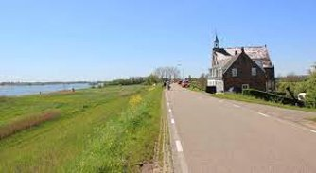
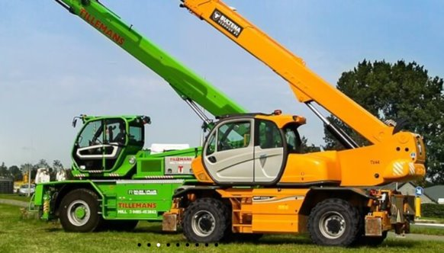
Living Lab GWW
Verschillende projecten
  Dijkverzwaring Gorinchem – Waardenburg (mobiele werktuigen)
  2 X 12 (2 sensorleveranciers, 12 stuks materieel)
  Inzet elektrisch materieel
  Heijmans data aan- en afvoerlogistiek vanuit Supply Chain Portal (meerdere projecten)

Slide 8
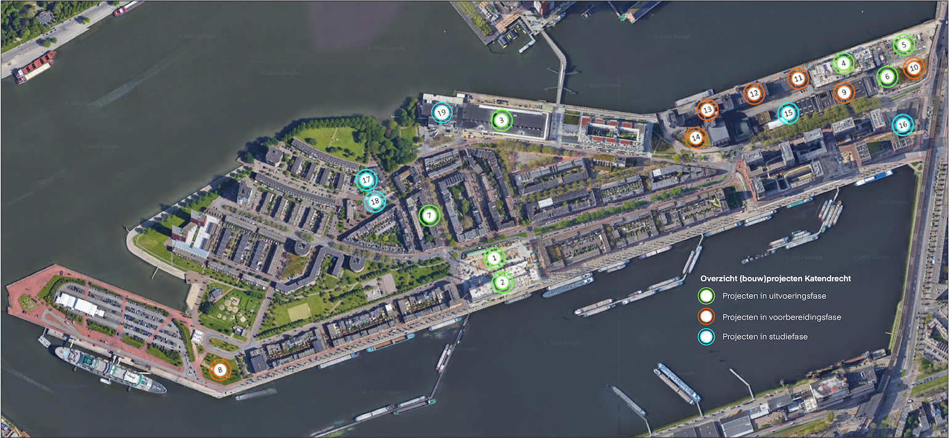
Living Lab Katendrecht
Katendrecht
  Samenwerkingsovereenkomst met ontwikkelaars
Dura Vermeer - 4 verschillende projecten
  De Grote Beer, Capelle a/d IJssel (gebruik bouwhub)
  Blaak 333, Rotterdam (sloop en nieuwbouw)
  Strandeiland, Amsterdam (data materieel)
  Asfaltering, Amsterdam (data materieel)

Slide 9
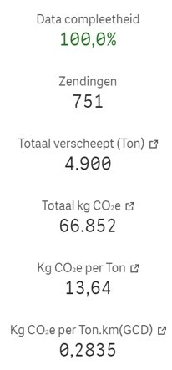
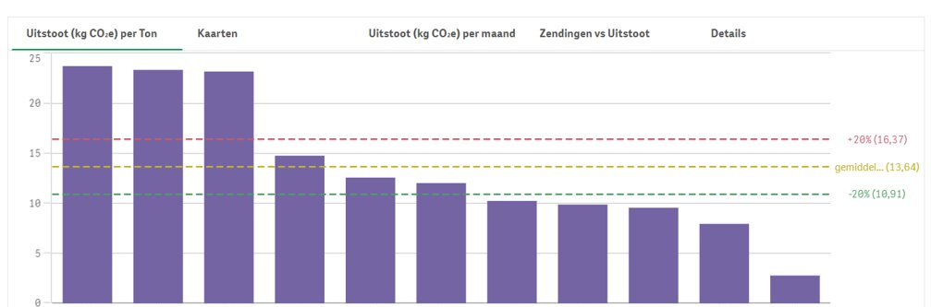
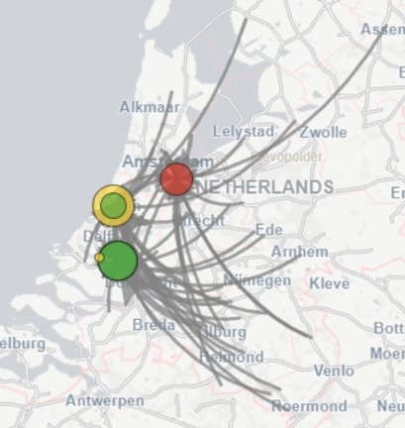
Hoe gaan we te werk?
Verzamelen van bouwlogistieke data
Ritdata
Zendingsdata
Brandstofdata
Inzet mobiele werktuigen
Inzet, draaiuren,
Brandstof/energieverbruik
Analyses m.b.v. BigMile-tooling
CO₂ en NO_{x} berekenen en toewijzen aan activiteiten,
zendingen, etc.

Slide 10
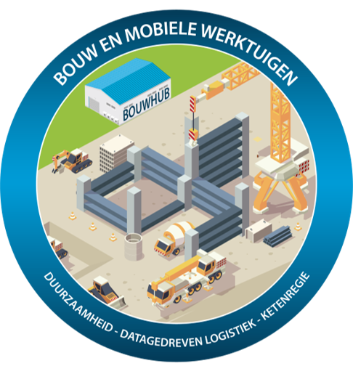
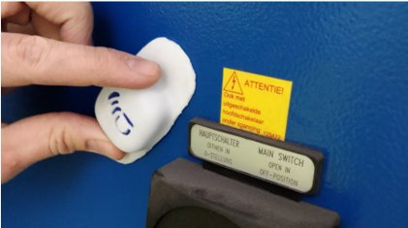
De uitdagingen
Dat gaat natuurlijk niet vanzelf
Bereidheid van partijen om mee te werken
Beschikbaarheid van de data
“Klopt de data ook’

Slide 11
Waarom meedoen?
Inzicht in uw emissies is het startpunt van het zoeken naar verbeteringen in efficiëntie, hinderreductie en duurzaamheid, zoals:
  Verlagen van de faalkosten op de bouwplaats door betere afstemming inzet mobiele werktuigen en bouwproces
  Onderhoud liëren aan gebruik van materieel (onderhoudsinterval verbeteren)
Beter inzicht in uw NOx en andere emissies verbeterd uw stikstofberekeningen van de bouwplaats ten behoeve van vergunningsaanvragen
U krijgt te mogelijkheid mee te denken in de ontwikkelingsfase van reductie-gerelateerde wet- en regelgeving over emissiemetingen en -rapportages, een betere voorbereiding op de toekomst is er (haast) niet!

